Slide 1


Контурный квиллинг
Практическая работа №1
Котелевец Дарья Александровна, ПДО,
ТО «Волшебный завиток», базовый уровень,
МБОУ ДО ЦТ «Мастер»

Slide 2
Практическое задание:
Познакомится с работами в технике контурного квиллинга;
Познакомится с техникой выполнения контурного квиллинга;
Посмотреть мастер-класс «Сердечко» (от 04.04.2020);
Выполнить творческую работу, фото готового изделия прислать педагогу (электронная почта, Whats App).

Slide 3
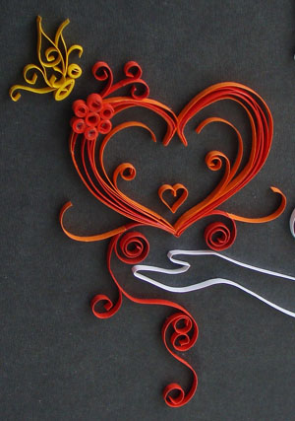
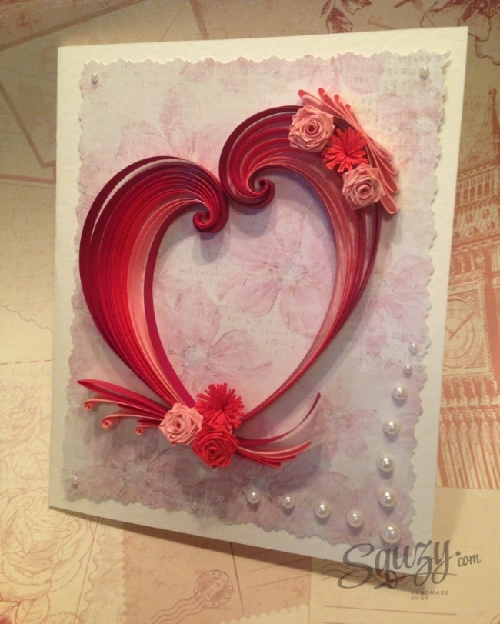


Варианты готовых работ:

Slide 4
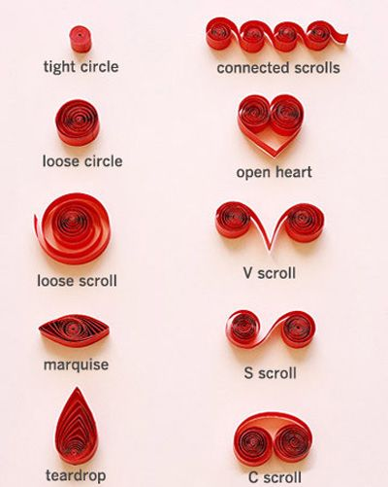
Разновидности заготовок

Slide 5


S-ролл
Половину полоски скручивают в тугой ролл, оставшуюся часть скручивают также, но в обратную сторону. В результате получается фигурка, напоминающая английскую S. Подклеивать ее не нужно, слегка распустившись она сама держит форму.
V-ролл
Края сложенной пополам полосы закручивают наружу до достижения места сгиба. Получаются усики или литера V.

Slide 6
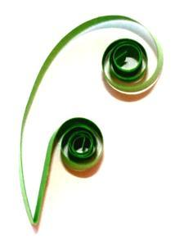
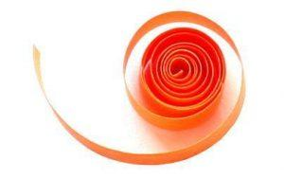
Веточка
Полоску условно разделяют на три равных части и складывают в соотношении 1:2. Кончики закручивают в одну сторону.
Завиток
Из полоски скручивают тугой ролл, немного не доходя до ее края, а затем свободно распускается. В результате получается похожий на запятую завиток.

Slide 7
Спасибо за внимание!
Творческих успехов!

